Slide 1
Тема
ЗАБЕЗПЕЧЕННЯ ЗАХОДІВ І ДІЙ В МЕЖАХ
ЄДИНОЇ СИСТЕМИ ЦИВІЛЬНОГО ЗАХИСТУ

Slide 2
ПЛАН ЛЕКЦІЇ
Забезпечення техногенної безпеки на ОГ
Суть стійкості роботи ОГ
Організація і проведення досліджень з оцінки стійкості роботи ОГ в НС
Методика оцінки стійкості роботи ОГ до дії різних вражаючих чинників
Шляхи і способи підвищення стійкості роботи ОГ
Резервування матеріальних та фінансових ресурсів

Slide 3
Основними проблемами природно-техногенної безпеки
України є:
- недосконалість національної політики і законодавчої бази в цій сфері;
відсутність цілісної системи державного управління безпекою;
- слабке виконання контрольних функцій з боку держави за
дотриманням техногенної безпеки;
- відсутність адекватної системи державних, регіональних,
місцевих і об'єктових резервів;
- недостатні обсяги виконання попереджувальних заходів
щодо запобігання НС природного і техногенного характеру та мінімізації можливих негативних наслідків таких ситуацій;
- відсутність діючої системи навчання і атестації фахівців з природно-техногенної безпеки

Slide 4
До основних джерел техногенної небезпеки в Україні можна віднести:
господарчу діяльність людини, спрямовану на одержання енергії, розвиток енергетичних, промислових, транспортних та інших комплексів;
- об'єктивне зростання складності виробництва із застосуванням нових технологій, які вимагають концентрації енергії, небезпечних для життя людини і довкілля речовин тощо;
- втрачену надійність виробничого обладнання, транспортних засобів, недосконалість і застарілість технологій, зниження рівня технологічної і трудової дисципліни;
- небезпечні природні процеси і явища, здатні викликати аварії і катастрофи. - зупинку ряду виробництв, що може потягти за собою порушення господарських зв’язків, збоїв в технологічних
ланцюгах тощо;
- накопичення відходів виробництв та шкідливих речовин;
- зниження вимогливості і ефективності роботи наглядових органів та державних інспекцій;
- відсутність або недостатній рівень превентивних заходів щодо зменшення масштабів над.

Slide 5
Єдина система цивільного захисту (ЄСЦЗ) забезпечує реалізацію наступних основних цільових функцій:
запобігання (попередження виникнення) НС,
мінімізацію розмірів збитків та витрат на ліквідацію їх наслідків,
проведення першочергових аварійно-рятувальних та інших невідкладних робіт та повну ліквідацію можливих наслідків НС.

Slide 6
Заходи для забезпечення техногенної безпеки :
перехід на нові принципи містобудування;
недопущення забудови санітарно-захисних зон навколо
небезпечних об'єктів;
раціональне розміщення об’єктів підвищеної небезпеки;
посилення жорсткого порядку перевезення небезпечних
вантажів всередині або поблизу населених пунктів;
врахування при будівництві геологічних аномалій із імовірними катастрофічними проявами;
скорочення застосування небезпечних речовин на об'єктах, які використовують їх у технологічному циклі;
здійснення постійного радіаційно-екологічного моніторингу території регіонів і населених пунктів та радіаційного обстеження об'єктів;
ведення обліку можливих аномальних природних явищ при розвитку комунально-енергетичних і транспортних структур

Slide 7
Для зменшення імовірності виникнення техногенних НС на ОГ, необхідно:
удосконалення технологічних процесів;
своєчасне оновлення виробничих фондів;
підвищення надійності технологічного обладнання, систем контролю, діагностики виробничих процесів та технологічного обладнання;
будівництво споруд стійких до НС;
періодичне проведення дослідження стійкості роботи ОГ.

Slide 8
Під стійкістю роботи промислового об'єкту розуміють здатність його у надзвичайних ситуаціях випускати продукцію
в запланованому об'ємі та номенклатурі, а при отриманні пошкоджень, руйнувань або порушенні зв'язків по кооперації та поставкам — відновлювати виробництво в мінімальні терміни.

Slide 9
Стійкість промислового підприємства складається з:
а) стійкості інженерно-технічного комплексу (будівель, споруд, систем енерго-, газо- та водопостачання і каналізації, технологічного обладнання) до дій сил стихійних явищ природи, аварій та катастроф, а у воєнний час — вражаючих факторів зброї масового ураження;
б) стійкості виробничої діяльності об'єкту (захист виробничого персоналу, надійність систем управління, постачання, спроможність відновлення роботи в короткі терміни.

Slide 10
Фактори, що впливають на стійкість роботи ОГ
Внутрішні
Зовнішні
захищеність виробничого персоналу ;
впливі джерел НС;
надійність і продуктивність технологічного устаткування;
розміри території і характер об'єкта;
наявність своїх джерел енергопостачання;
види продукції, що випускається;
система безпеки виробництва;
чисельність і професійна кваліфікація робітників ;
заробітна плата, плинність кадрів;
система виробничого менеджменту, маркетингу і їх надійність;
трудова і виробнича дисципліна;
ступінь навчання виробничого персоналу діям при НС;
можливість роботи об'єкта в аварійних режимах;
готовність об'єкта до відновлення виробництва у випадку
його порушення вражаючими факторами джерел НС
район розташування об'єкта ;
ефективність системи енергопостачання;
виробничі зв'язки об'єкта і їх надійність;
природні ресурси;
ефективність системи загального менеджменту;
джерела фінансування, податкова система, штрафні санкції, доступ до зовнішніх кредитних ресурсів, інвестиції;
правова система, що регламентує роботу об'єкта;
міжнародна і внутрішньополітична обстановка;
джерела НС, які характерні для даної території, тощо.

Slide 11
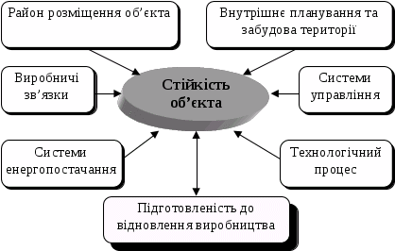
СТІЙКІСТЬ ОГ ЗАЛЕЖИТЬ:

Slide 12
Робота об'єкта в НС забезпечується за рахунок проведення
комплексу заходів
проектування об'єкта у відповідності з будівельними нормами і правилами (ДБН, СНіП);
прогнозування виникнення і оцінка можливих наслідків НС при роботі об'єкта;
розробка режимів роботи робітників та службовців на випадок НС;
підтримка в готовності системи оповіщення про НС;
організація навчання робітників та службовців правилам поведінки і діям в НС при роботі на об'єкті;
вживання заходів по підвищенню стійкості інженерно- технічного комплексу до руйнівної дії джерел НС;
проведення заходів щодо попередження аварій, катастроф на об'єкті та забезпечення безпеки виробництва;
виключення або обмеження ураження від вторинних факторів джерел НС
організація стійкого управління виробництвом в НC;
підтримка трудової та технологічної дисципліни;
забезпечення стійкості матеріально-технічного постачання в НС;
впровадження новітніх досягнень науки і техніки в безпеку виробництва та підвищення надійності технологічного устаткування

Slide 13
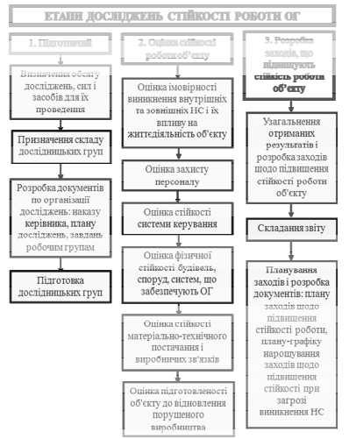
Етапи досліджень стійкості роботи ОГ

Slide 14
Приблизний алгоритм оцінки впливу НС на стійкість роботи ОГ

Slide 15
Методика оцінки стійкості роботи ОГ керується наступними положеннями:
а) оцінка стійкості елементів об’єкта проводиться до дії кожного вражаючого чинника окремо;
б) всі елементи об’єкта підлягають дії вражаючих чинників
одночасно і в однаковій мірі;
в) дослідження доцільно проводити для найбільш несприятливих умов

Slide 16
Методика дослідження стійкості роботи ОГ включає
визначення:
- мінімальної відстані від об’єкту до передбаченого центру
виникнення небезпеки;
- максимального значення очікуваних величин основних
показників кожного вражаючого фактора;
- межі стійкості кожного елемента і об’єкта в цілому до
кожного вражаючого фактора;
- порівняння межі стійкості об’єкта до кожного вражаючого фактора з очікуваною величиною.

Slide 17
Показники стійкості ОГ до впливу вражаючих факторів НС наступні:

Slide 18
Показники стійкості ОГ до впливу вражаючих факторів НС наступні:
радіоактивне зараження
електромагнітний імпульс (ЕМІ) ядерного вибуху
ударна хвиля
теплове (світлове) випромінювання.

Slide 19
Шляхи і способи підвищення стійкості роботи ОГ поді- ляються на 4 групи:
які запобігають причини втрати стійкості
- які запобігають втрату стійкості;
- які забезпечують стійкість;
- які відновлюють стійкість.

Slide 20
До основних заходів щодо підвищення стійкості роботи ОГ належать:
забезпечення захисту виробничого персоналу і членів їх сімей;
підвищення стійкості інженерно-технічного комплексу;
підвищення стійкості системи управління;
підвищення стійкості системи матеріально-технічного постачання та виробничих зв’язків;
виключення або обмеження руйнувань, уражень від дії вторинних факторів ураження;
підготовка об’єкту до відновлення зруйнованого виробництва.

